Slide 1
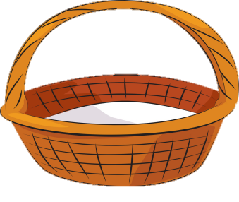
1. Ôn và khởi động
PLAY

Slide 2
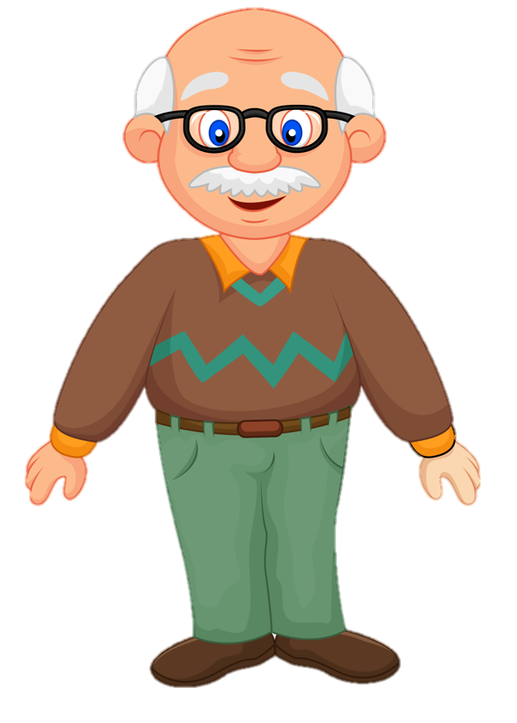
Dâu ngoài vườn đã chín hết rồi, ông định đi thu hoạch dâu. Nhưng chân của ông đau quá, ông không thể đi được. Cháu có thể giúp ông ra vườn hái dâu được không?
Dạ được ông ạ, cháu sẽ đi ngay!

Slide 3
Mỗi quả dâu chứa một câu hỏi, muốn hái được dâu, mình phải trả lời câu hỏi . Các bạn giúp mình nhé!

Slide 4
Chọn từ điền vào câu sau: Ăn chín uống sôi để(……………..)
A. Vi trùng
B. Phòng bệnh
C. Rửa tay
D. Lau khô
Trở về

Slide 5
Chọn từ phù hợp và hoàn thiện từ sau:(vi….ùng, cố…..ắng, ….ữ gìn).
A. ch, gh, d
B. ch, g, gi
C.tr, g, r
D. tr, g, gi
Trở về

Slide 6
Khi đi học dưới trời nắng em cần chuẩn bị gì để bản thân không bị cảm sốt?
Cần đội mũ nón hoặc dầm mưa lâu bị lạnh.
Trở về

Slide 7
Khi gặp thầy cô hoăc bạn bè, ông bà bố mẹ khi đi học về các em cần phải làm gì?
A. Tạm biệt
B. Xin chào
C. Chào hỏi
D. Kết thúc
Trở về

Slide 8
Quan sát tranh: Hai người trong tranh đang làm gì?
A. tạm biệt
B. bắt tay
Trở về

Slide 9
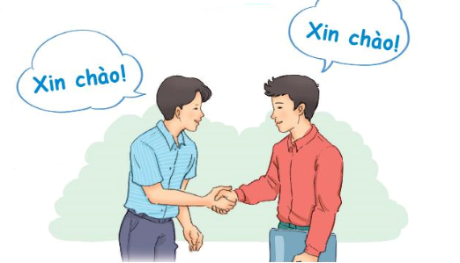
Em thường chào những ai? Em chào như thế nào?
Trở về

Slide 10
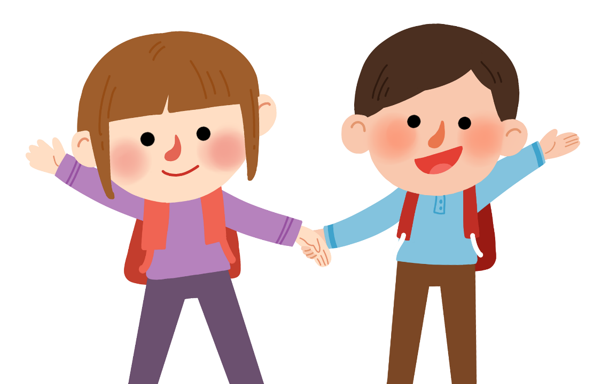
Thứ … ngày … tháng … năm 2021
Tiếng Việt

Slide 11
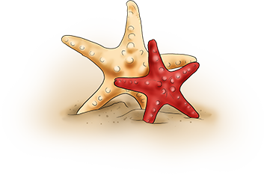
01
01

Slide 12
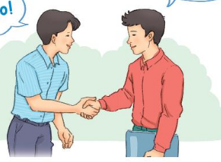
1. Quan sát tranh
a. Hai người trong tranh đang làm gì
b. Em thường chào những ai? Em chào như thế nào?

Slide 13
Đọc mẫu
TAY DÒ
TAI NGHE
MẮT DÕI

Slide 14
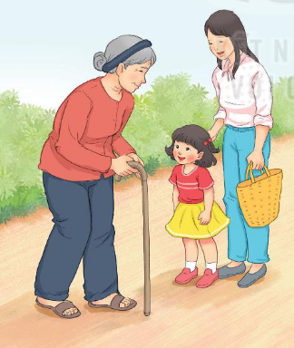
Lời chào
Đọc mẫu
Đi đến nơi nào
Lời chào đi trước
Lời chào dẫn bước
Chẳng sợ lạc nhà.
Là cơn gió mát
Buổi sáng đầu ngày
Như một bàn tay
Chân thành cởi mở.
Lời chào kết bạn
Con đường bớt xa
Lời chào từ hoa
Nở từ lòng tốt.
Ai ai cũng có
Chẳng nặng là bao
Bạn ơi đi đâu
Nhớ mang đi nhé.
Nguyễn Hoàng Sơn

Slide 15
Giải nghĩa từ
Chân thành: Có lòng thật sự, thật thà
Cởi mở: bày tỏ tâm tình một cách dễ dàng và hồn nhiên , gần gũi trong giao tiếp và dễ dàng để cho người khác hiểu biết tâm tình của mình

Slide 16
Lời chào
Đọc nối tiếp câu
Đi đến nơi nào
Lời chào đi trước
Lời chào dẫn bước
Chẳng sợ lạc nhà.
Là cơn gió mát
Buổi sáng đầu ngày
Như một bàn tay
Chân thành cởi mở.
Lời chào kết bạn
Con đường bớt xa
Lời chào từ hoa
Nở từ lòng tốt.
Ai ai cũng có
Chẳng nặng là bao
Bạn ơi đi đâu
Nhớ mang đi nhé.
Nguyễn Hoàng Sơn

Slide 17
Lời chào
1
Đi đến nơi nào
Lời chào đi trước
Lời chào dẫn bước
Chẳng sợ lạc nhà.
3
Là cơn gió mát
Buổi sáng đầu ngày
Như một bàn tay
Chân thành cởi mở.
Đọc nối tiếp đoạn
2
Lời chào kết bạn
Con đường bớt xa
Lời chào từ hoa
Nở từ lòng tốt.
4
Ai ai cũng có
Chẳng nặng là bao
Bạn ơi đi đâu
Nhớ mang đi nhé.
Nguyễn Hoàng Sơn

Slide 18
Luyện đọc theo nhóm
Yêu cầu
Phân công đọc theo đoạn
Khi bạn đọc phải dò theo bạn.
- Cùng nhau tìm hiểu từ chưa biết
Tiêu chí đánh giá
1
Đọc đúng
2
Đọc to, rõ
3
Ngắt, nghỉ đúng chỗ

Slide 19
Lời chào
1
Đi đến nơi nào
Lời chào đi trước
Lời chào dẫn bước
Chẳng sợ lạc nhà.
3
Là cơn gió mát
Buổi sáng đầu ngày
Như một bàn tay
Chân thành cởi mở.
2
Lời chào kết bạn
Con đường bớt xa
Lời chào từ hoa
Nở từ lòng tốt.
4
Ai ai cũng có
Chẳng nặng là bao
Bạn ơi đi đâu
Nhớ mang đi nhé.
Nguyễn Hoàng Sơn

Slide 20
Luyện đọc toàn bài
Tiêu chí đánh giá
1
Đọc đúng
2
Đọc to, rõ
3
Ngắt, nghỉ đúng chỗ
4
Đọc và nhấn giọng
phù hợp

Slide 21
Lời chào
Đi đến nơi nào
Lời chào đi trước
Lời chào dẫn bước
Chẳng sợ lạc nhà.
Là cơn gió mát
Buổi sáng đầu ngày
Như một bàn tay
Chân thành cởi mở.
Đọc toàn bài
Lời chào kết bạn
Con đường bớt xa
Lời chào từ hoa
Nở từ lòng tốt.
Ai ai cũng có
Chẳng nặng là bao
Bạn ơi đi đâu
Nhớ mang đi nhé.
Nguyễn Hoàng Sơn

Slide 22
3
Tìm ở cuối các dòng thơ những tiếng cùng vần với nhau.
Thảo luận nhóm 2
trước
ngày
nhà
bao
bước
tay
xa
nào

Slide 23
Trả lời câu hỏi

Slide 24
Lời chào được so sánh với những gì?
(Em hãy so sánh chọn trong 3 trong 4 sự vật sau:
Bông hoa, cơn gió, ngôi nhà, bàn tay).
Bông hoa, cơn gió, bàn tay.

Slide 25
b. Em học được điều gì từ bài thơ này?
Ra đường phải biết chào hỏi mọi người.

Slide 26
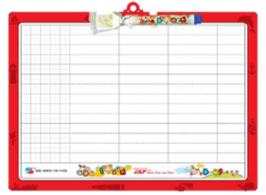
5
Học thuộc lòng hai khổ thơ đầu
Đi đến nơi nào
Lời chào đi trước
Lời chào dẫn bước
Chẳng sợ lạc nhà.
Lời chào kết bạn
Con đường bớt xa
Lời chào từ hoa
Nở từ lòng tốt.

Slide 27
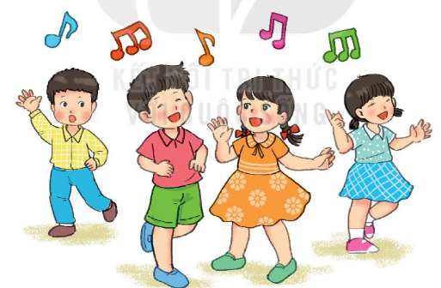
6. Hát một bài hát về lời chào hỏi

